Slide 1
第5章 响应式布局和CSS3

Slide 2
概述
在网页设计的早期，页面是针对固定宽度屏幕尺寸构建的。随着终端设备的多样化发展，不同尺寸的屏幕越来越多，响应式布局的概念出现了。响应式布局是指网页布局不是固定的，而是根据不同终端设备或者不同浏览器窗口大小而呈现出不同的布局。响应式布局不仅可应用于整个页面，也可以应用于页面的一部分。
传统的开发方式是PC端开发一套页面，手机端再开发一套页面。但是这样做非常麻烦，随着不同的终端越来越多，你需要开发多个不同版本的页面。采用响应式设计时，网站仅有一个版本，能浏览全部的内容，且网站会自己重新排列以完美地适配任何尺寸的屏幕，并具有全尺寸文本，这样无需进行缩放操作。EthanMarcotte在2010年5月份提出了响应式布局的概念，简而言之，就是一个网站能够兼容多个不同的终端设备。

Slide 3
响应式开发的原理
使用CSS3中的Media Query（媒体查询）针对不同宽度的设备设置不同的布局和样式，从而适配不同的设备。
媒体查询的语法格式如下：
@media media-type and (media-feature-rule) {
/* CSS rules go here */
}
媒体类型：告诉浏览器页面显示在什么类型的设备上，常见的设备包括屏幕（screen）、打印机（print）等。
媒体特征规则：设备宽高、方向（横屏或竖屏）、分辨率等特征。
CSS规则：会在媒体特征通过且媒体类型正确的时候应用。

Slide 4
媒体类型
媒体类型是指设备类型，常用的有如下几种：
all：所有类型设备；
screen：计算机、平板电脑、智能手机等；
print：打印机和打印预览；
speech：语音或音频合成器；
例如，可分别设置屏幕设备和打印机的显示样式，屏幕设备上h1标题显示蓝色，所有设备包括屏幕设备或者打印机上段落文字加粗显示，代码如下：
<h1>响应式开发</h1>
<p>响应式开发的原理是使用CSS3中的Media Query（媒体查询）针对不同宽度的设备设置不同的布局和样式，从而适配不同的设备。
</p>
@media all{
p{
font-weight: bold;
}
}
@media screen{
h1{
color:blue;
}
}

Slide 5
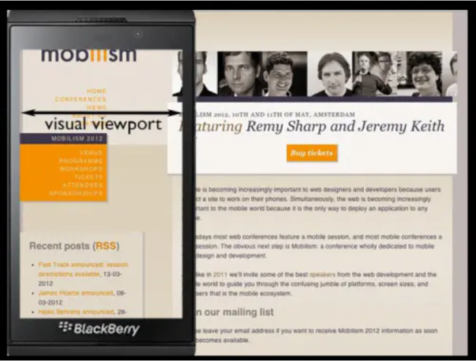
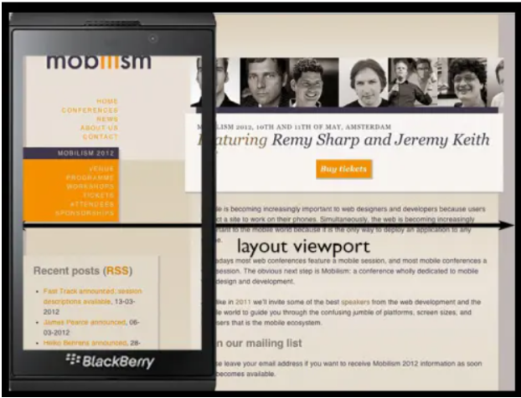
媒体特征规则
媒体特征规则就是设备宽高、横屏或竖屏、屏幕分辨率等相关特征。媒体特征涉及的一个重要概念是视口，视口是与设备相关的一个矩形区域，可以采用相对单位描述其尺寸，并规定其最大或最小宽度。
1、视口
视口分为两类：一类是设备视口，一类是布局视口。
设备视口
device-width
设备本身的宽度
页面的宽度

Slide 6
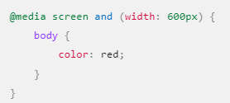
媒体特征规则
一般最常探测的媒体特征是视口宽度，而且可以使用min-width、max-width和width媒体特征，在视口宽度大于或者小于某个大小——或者是恰好处于某个大小——的时候，应用 CSS样式规则。想在视口正好是 600px的时候，让 body 的文本变为红色。
Notes:
实践中，使用最小值和最大值对响应式设计有很多的用处，所以你会很少见到width或height 单独使用的情况。

Slide 7
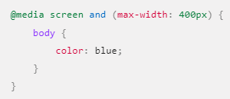
媒体特征规则
max-width和min-width属性
max-width：是指视口的最大宽度，当视口宽度小于或等于指定的宽度时，样式生效。当PC端优先（指开发时优先考虑PC用户体验）、适配移动端时使用max-width。
min-width：是指视口的最小宽度，当视口宽度大于或等于指定的宽度时，样式生效。当移动端优先、适配PC端时使用min-width。

Slide 8
媒体特征规则
可以应用meta元素对响应式布局视口做出规定，例如：
<meta name="viewport" content="width=device-width, initial-scale=1.0" />
width=device-width表示布局视口宽度要与设备视口宽度缩放到一致
initial-scale=1.0表示页面最初加载时的缩放比例，即device-width/width=1.0
initial-scale和width可以只设置其中一个，另一个会被推算出来；如果initial-scale和width同时设置，会取计算后大的那一个，保证页面宽度刚好容纳进设备视口。
设备视口的宽度分类：（手机->平板->桌面显示器->大桌面显示器）
设备屏幕 | 尺寸/px
超小屏extra small | <768
小屏small | >=768
中等medium | >=992
大屏large | >=1200
Notes:
这个元标签告诉移动端浏览器，应该将视口宽度设定为设备的宽度。

Slide 9
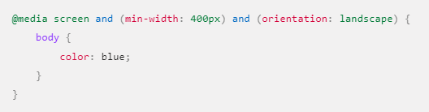
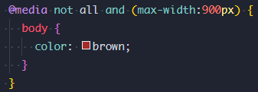
复杂媒体查询
可以应用and、not等逻辑运算符或者逗号连接多个条件从而创建复杂查询。
1、and运算符
可以使用and连接多个媒体特征，表示同时满足若干条件时样式生效。
2、not运算符
not让整个媒体查询失效，直接反转了整个媒体查询的含义。
Notes:
orientation: portrait/landscape 竖屏或横屏

Slide 10
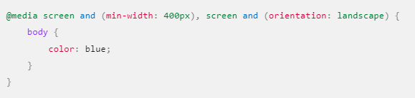
复杂媒体查询
3、逗号
逗号分隔多个媒体查询条件时，相当于or，表示满足其中任意一个条件都会应用对应的样式。
文本会在视口至少为 400 像素宽的时候或者设备处于横放状态的时候变为蓝色。

Slide 11
link方式添加媒体查询方式
可以使用link标签的media属性完成特定样式的呈现，例如下面代码可以在宽度小于或等于800px时应用middle.css样式。
<link rel=“stylesheet” media=“max-width:800px” href=“middle.css” />

Slide 12
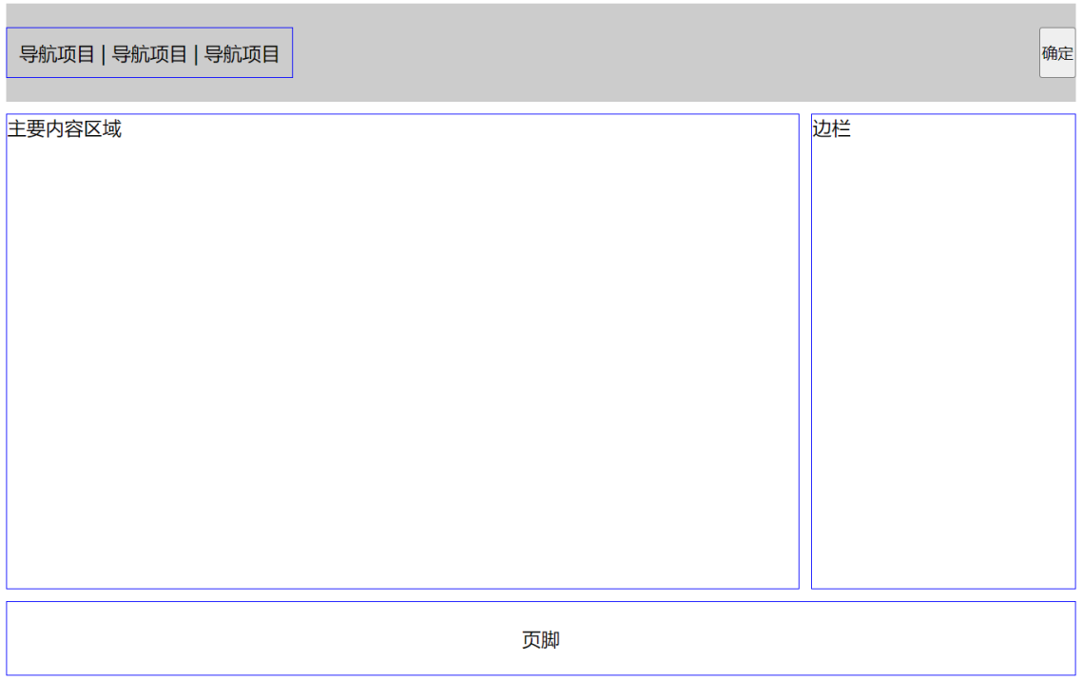
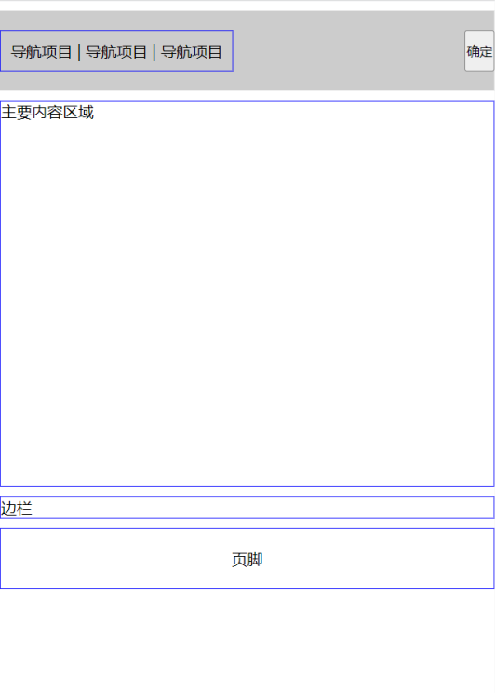
案例
1、应用媒体查询和网格布局，完成响应式布局，当宽度大于600px时，呈现如左图所示的布局，当宽度小于或等于600px时，呈现如右图所示的布局。

Slide 13
综合案例
html代码
<div class="container">
<header>
<nav>导航项目 | 导航项目 | 导航项目</nav>
<button>确定</button>
</header>
<main>主要内容区域</main>
<aside>边栏</aside>
<footer>页脚</footer>
</div>

Slide 14
header{
grid-area: header;
display: grid;
grid-template-columns: 1fr 1fr;
background-color: #ccc;
padding: 20px 0;
}
header nav{
justify-self: start;
border: 1px solid blue;
padding: 10px;
}
header button{
justify-self: end;
}
/* 主要内容区域 */
main{
grid-area: main;
height: 400px;
border: 1px solid blue;
}
aside{
grid-area:aside;
border: 1px solid blue;
}
footer{
grid-area: footer;
border: 1px solid blue;
text-align:center;
padding: 20px 0;
}
综合案例
style.css代码
*{
margin: 0;
padding: 0;
box-sizing: border-box;
}
.container{
max-width:900px;
margin: 10px auto;
display: grid;
/* 总体布局分为3行2列 */
/* 2列，宽度3:1 */
grid-template-columns: 3fr 1fr;
/* 网格区域命名 */
grid-template-areas:
"header header"
"main aside"
"footer footer";
/* 网格间隙10px */
grid-gap:10px;
}
/* 媒体查询实现响应式布局 */
/* 宽度小于或等于600px，变为单列布局 */
@media(max-width:600px){
.container{
grid-template-columns: 1fr;
grid-template-areas:
"header"
"main"
"aside"
"footer";
}
}

Slide 15
课程思政
适应变化：响应式布局强调以用户为中心的设计理念，能够适应不同的设备和屏幕尺寸，这种变化适应能力与适应社会发展和变化的能力相对应。面对在快速变化的技术环境，大家需要学会如何适应新设备和新技术。
创新和适应性：在快速变化的技术环境中，大家需要学会如何适应新设备和新技术，以及如何创造性地解决问题，以提供更好的用户体验。
终身学习能力：响应式布局的这种变化适应能力引申思考，将来步入社会同样需要具备适应社会发展和变化的能力，随着技术的不断进步，保持终身学习的习惯，使自身技能和知识不断更新

Slide 16
CSS3
Notes:
CSS3能力强大也最好用，官方标准仍在制定中。现代工程化的前端对CSS3提供的新特性几乎做到了全面支持，所以不用考虑兼容性问题，项目开发中可以大胆使用。

Slide 17
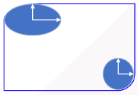
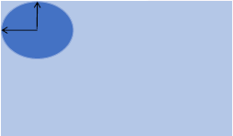
1、圆角边框与阴影
圆角边框border-radius：用于添加元素的圆角边框
border-top-left-radius 左上角的形状
border-top-right-radius 右上角的形状
border-bottom-left-radius 左下角的形状
border-bottom-right-radius 右下角的形状
div {
height: 100px;
width: 150px;
border: 1px solid blue;
border-top-left-radius : 40px 20px；
border-bottom-right-radius: 20px；
}

Slide 18
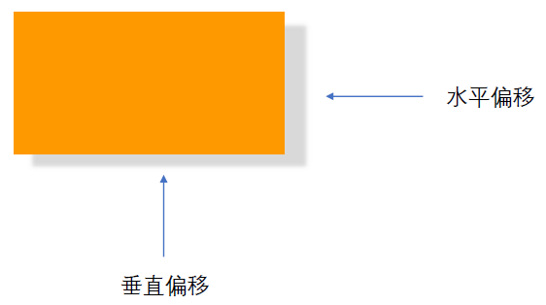
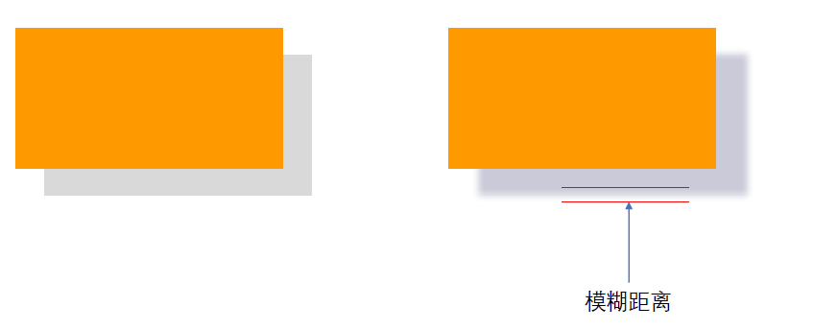
1、圆角边框与阴影
阴影box-shadow
取值：inset|outset 水平偏移 垂直偏移 模糊距离 颜色
inset可选，内部阴影，outset默认值，外部阴影
模糊半径决定了阴影沿偏移边界每侧的模糊范围，值越大，模糊的范围越大
box-shadow取值可以为多个，即添加多重效果，用逗号隔开即可。
<div> </div>
div
{
width:300px;
height:100px;
background-color:#f90;
box-shadow: 10px 10px 5px #888;
}

Slide 19


2、文本与文字
text-shadow属性：用于添加文本阴影
text-shadow：水平偏移 垂直偏移 阴影大小 颜色
h1 {
text-shadow: 2px 2px red;
}
<h1>text-shadow</h1>
h1 {
text-shadow: 2px 2px 8px blueviolet;
}
<h1>text-shadow</h1>

Slide 20
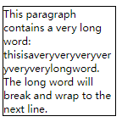
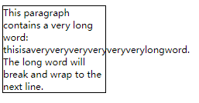
2、文本与文字
word-wrap属性：允许长单词、URL强制进行换行
取值： normal （默认值）
break-word
p.test
{
width:11em;
border:1px solid #000000;
word-wrap:break-word;
}
<p class="test">
This paragraph contains a very long word: thisisaveryveryveryveryveryverylongword. The long word will break and wrap to the next line.
</p>
break-word
normal
Notes:
宽度
高度 overflow：auto

Slide 21
3、2D变换
变换（transform）是CSS3中具有颠覆性的特征之一，可以实现元素的位移、旋转、缩放等效果。
变换（transform）可以简单理解为变形。
移动：translate
旋转：rotate
缩放：scale
倾斜：skew

Slide 22
3、2D变换
transform属性的常用方法
transform属性常用方法 | 说明
translate(x,y) | 移动：沿X和Y轴
translateX(n) | 移动：沿X轴
translateY(n) | 移动：沿Y轴
rotate(angle) | 旋转：单位是deg（角度），正数为顺时针，负数为逆时针
scale(x,y) | 缩放：改变元素的宽度和高度，<1为缩小，>1为放大
scaleX(n) | 缩放：改变元素的宽度
scaleY(n) | 缩放：改变元素的高度
skew(x-angle,y-angle) | 倾斜：沿X轴和Y轴，单位是deg（角度），一个值表示Y轴不倾斜
skewX(angle) | 倾斜：沿X轴倾斜，与Y轴夹角为angle
skewY(angle) | 倾斜：沿Y轴倾斜，与X轴夹角为angle

Slide 23
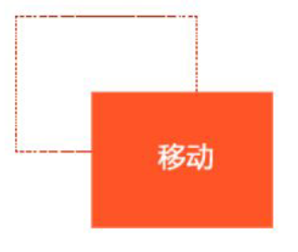


3、2D变换
1、移动
2、旋转：transform:rotate(度数)
transform: rotate(45deg)
角度为正时，顺时针，负时，为逆时针
默认旋转的中心点是元素的中心点
3、变换中心点，transform-origin：x y;
x y 默认转换的中心点是元素的中心点 (50% 50%)，相当于（center center）
可以设置9个位置值：水平方向：left center right
0 50% 100%
垂直方向：top center bottom

Slide 24

.outer {
position: relative;
width: 200px;
height: 30px;
border: 1px solid #000;
}
.outer::after {
content: '';
position: absolute;
top: 10px;
right: 15px;
width: 8px;
height: 8px;
border-right: 1px solid #000;
border-bottom: 1px solid #000;
transform: rotate(45deg);
transition: all 0.5s;
}
.outer:hover::after {
transform: rotate(225deg);
}
3、2D变换
案例：三角形

Slide 25
3、2D变换
4、缩放scale，transform: scale(x,y);
transform:scale(1,1) ：宽和高都放大一倍，相对于没有放大
transform:scale(2,2) ：宽和高都放大了2倍
transform:scale(2) ：只写一个参数，第二个参数则和第一个参数一样，相当于 scale(2,2)
transform:scale(0.5,0.5)：缩小
5、2D 变换复合写法
同时使用多个转换，其格式为transform: translate() rotate() scale() ...等。
其顺序会影响转换的效果。（先旋转会改变坐标轴方向）
当我们同时有位移和其他属性的时候，记得要将位移放到最前，顺序不能随意更改否则效果无法展示。

Slide 26
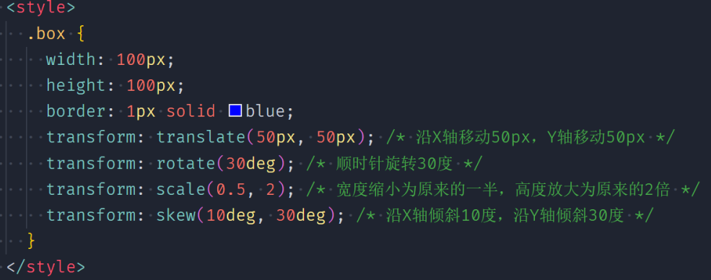
3、2D变换
<div class="box"></div>

Slide 27
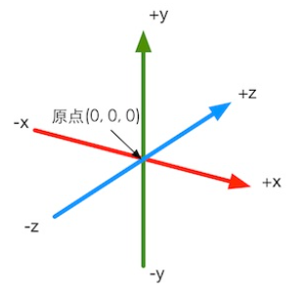
4、3D 变换
2D变换能够改变元素在X轴和Y轴方向上的特性，3D变换能改变元素在Z轴方向上的特性，并可以通过视角设置透视关系，使元素具有透视效果。
3D -> transform-style: preserve-3d;
旋转：transform属性
transform: rotateX(deg);
transform: rotateY(deg);
transform: rotateZ(deg);
透视：perspective属性

Slide 28
4、3D 变换
3D变换常用属性
属性 | 说明
transform | 2D或3D变换，取值为变换方法
transform-origin | 变换的起始点，默认为元素中心点，transform-origin：x y x和y可以取值px，%，方位名词（left、right、top、bottom、center）
transform-style | 取值为preserve-3d时，则可以产生3D变换效果
perspective | 眼睛和舞台间的距离，像素为单位 值越小，透视效果越明显
perspective-origin | 视线关注的原点，默认为元素中心点
backface-visibility | 元素背对屏幕时是否可见，取值为hidden表示隐藏

Slide 29
4、3D 变换
其中transform属性常用方法
旋转 | 移动 | 缩放
rotate3d(x,y,z,angle) | translate3d(x,y,z) | scale3d(x,y,z)
rotateX(angle) | translateX(x) | scaleX(x)
rotateY(angle) | translateY(y) | scaleY(y)
rotateZ(angle) | translateZ(z) | scaleZ(z)

Slide 30
4、3D 变换
（1）3D呈现 transform-style
控制子元素是否开启三维立体环境。
transform-style: flat; 子元素不开启3d立体空间，默认的取值。
transform-style: preserve-3d; 子元素开启立体空间。
transform-style: preserve-3d;
这段代码写给父级容器，但是它影响的是子盒子。
这个属性很重要。

Slide 31
4、3D变换
（2）透视 perspective
电脑显示屏是个2D的平面，在2D平面要产生近大远小的立体视觉，但是效果只是二维的。
如果想要在网页上产生3D效果需要加透视（透视原理：近大远小）。
透视我们也称为视距：视距就是人的眼睛到屏幕的距离；
距离视觉点越近的在电脑平面成像越大，越远成像越小；
透视的单位是像素；
透视属性需要写在被观察元素的父盒子上
有了透视（perspective属性），就能看到translateZ 引起的变化了
translateZ：近大远小
translateZ：往外是正值
translateZ：往里是负值

Slide 32
4、3D变换
（3）3D移动
translateX(x)
translateY(y)
translateZ(z)
translate3d(x,y,z)
因为z轴是垂直屏幕，由里指向外面，所以默认是看不到元素在z轴的方向上移动

Slide 33
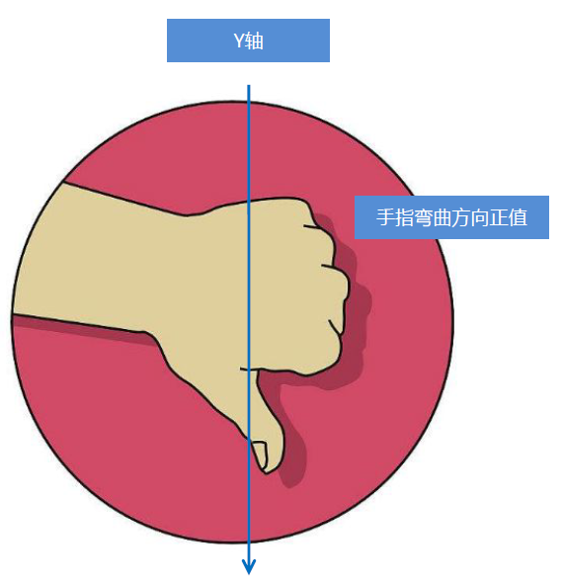
4、3D 变换
（4）3D旋转
对于元素旋转的方向的判断，需要先学习一个左手准则。
左手的大拇指指向 x轴或y轴的正方向
其余手指的弯曲方向就是该元素沿着x轴或y轴旋转的方向

Slide 34
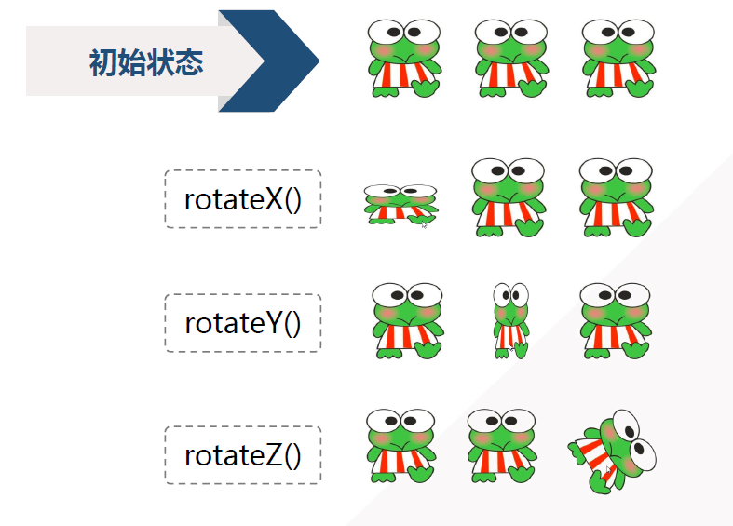
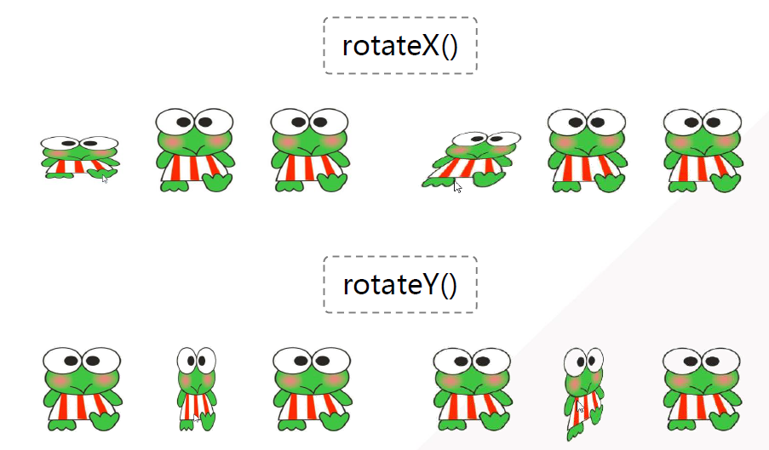
4、3D变换
（4）3D旋转
3D旋转指可以让元素在三维平面内沿着x轴，y轴，z轴或者自定义轴进行旋转。
transform:rotateX(45deg)：沿着x轴正方向旋转 45度
transform:rotateY(45deg) ：沿着y轴正方向旋转 45度
transform:rotateZ(45deg) ：沿着Z轴正方向旋转 45度
没加透视
加透视

Slide 35
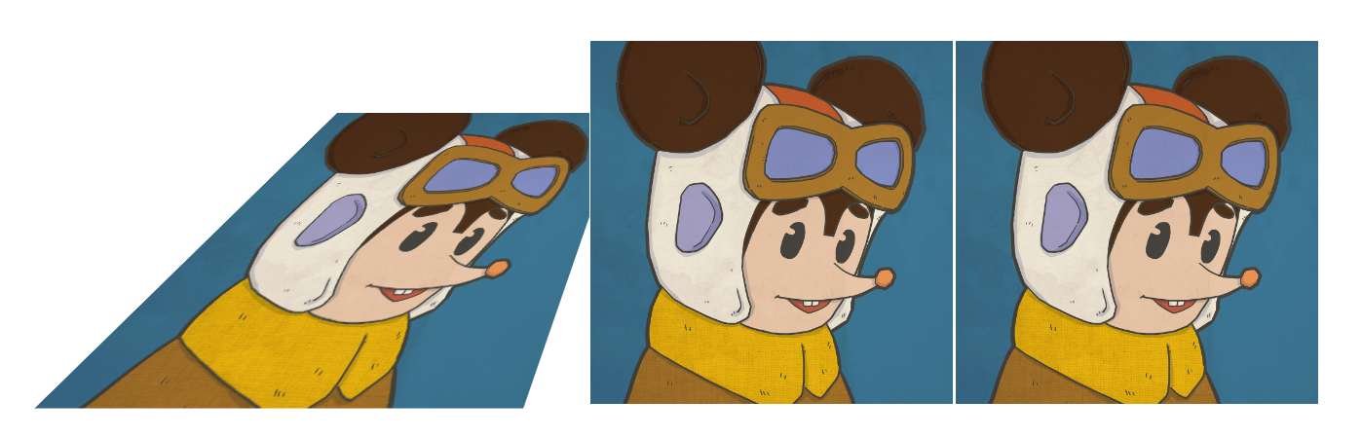
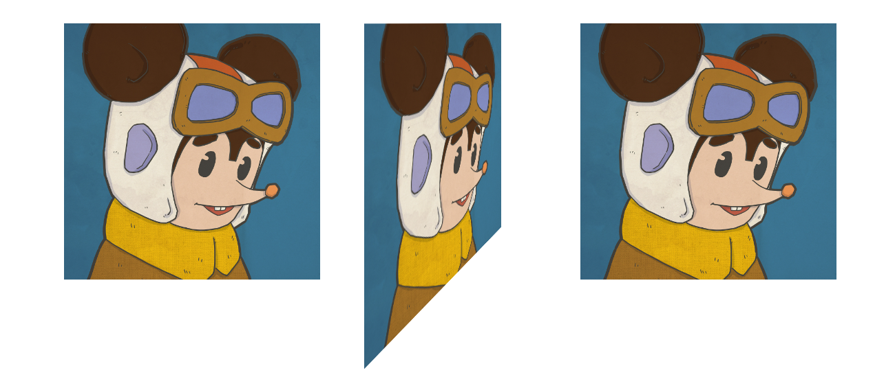
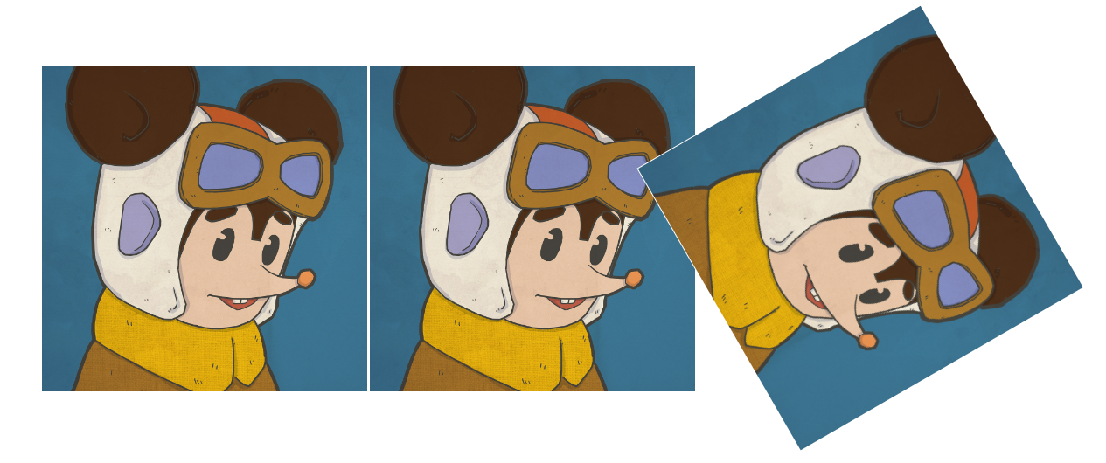
3D变换

Slide 36
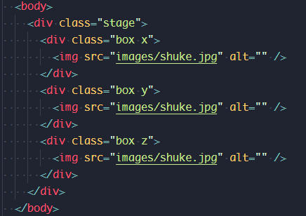
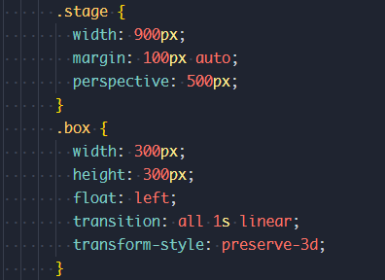
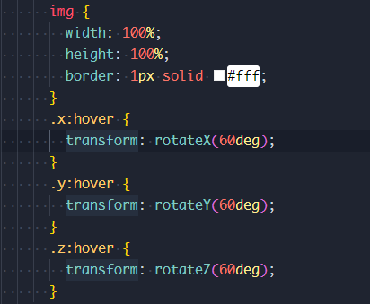
3D变换

Slide 37
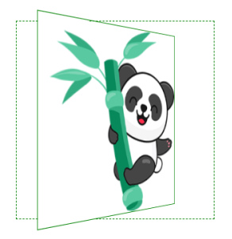

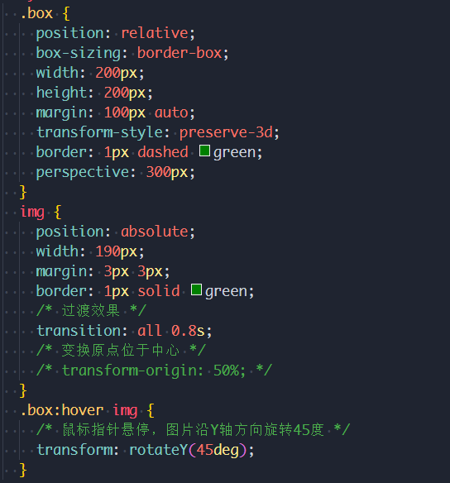

3D变换
应用3D变换，当鼠标指针悬停时，完成沿Y轴旋转的效果。

Slide 38
5、过渡
CSS3过渡可以使元素在规定时间内，从一种样式逐渐改变为另一种样式。常见的过渡属性如下：
属性 | 说明
transition | 简写属性
transition-property | 哪些CSS属性产生变化，多个属性用逗号隔开，所有属性用all表示
transition-duration | 时长
transition-delay | 过渡效果何时开始
transition-timing-function | 过渡效果的时间曲线
transition-timing-function属性值：
linear：匀速
ease：慢-快-慢
ease-in：慢-快
ease-out：快-慢
ease-in-out：慢-快-慢

Slide 39



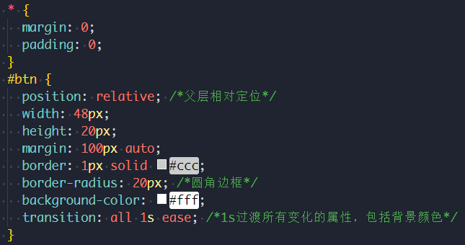
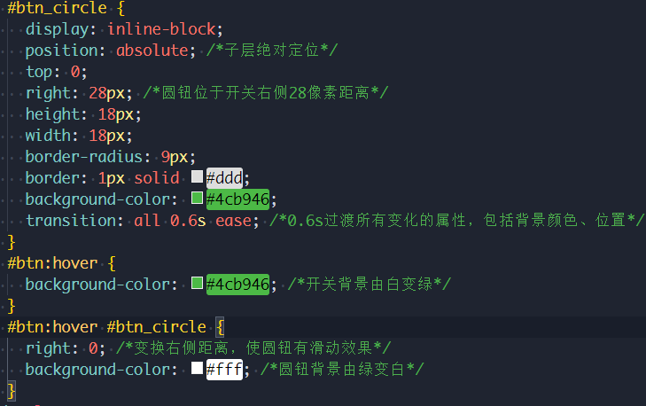
5、过渡
例1：应用过渡效果，当鼠标指针悬停时，完成开关圆钮滑动和背景色变换效果：

Slide 40

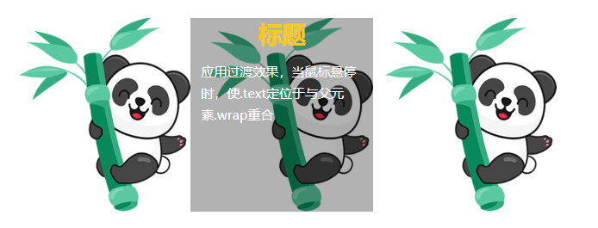
5、过渡
例2：应用过渡效果，当鼠标指针悬停时，文字部分与父元素重合

Slide 41
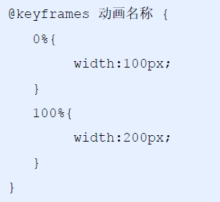
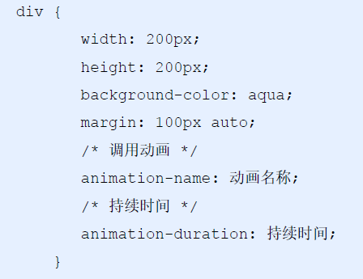
6、动画
动画（animation）是CSS3中具有颠覆性的特征之一，是由静态图片连续播放而成的，静态图片称为关键帧（Key Frame）。CSS3支持动画创建，可以代替动画图片、Flash以及部分JavaScript动态效果。相比较过渡，动画可以实现更多变化，更多控制，连续自动播放等效果。
用keyframes 定义动画（类似定义类选择器）
元素使用动画

Slide 42





6、动画
动画序列
● 0% 是动画的开始，100% 是动画的完成。这样的规则就是动画序列。
● 在 @keyframes 中规定某项 CSS 样式，就能创建由当前样式逐渐改为新样式的动画效果。
● 动画是使元素从一种样式逐渐变化为另一种样式的效果。您可以改变任意多的样式任意多的次数。
● 请用百分比来规定变化发生的时间，或用关键词 "from" 和 "to"，等同于 0% 和 100%。

Slide 43
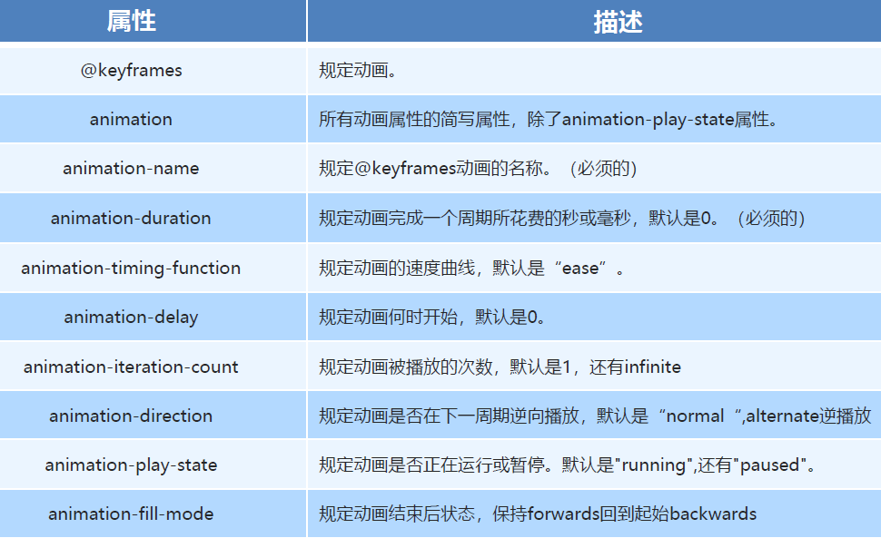
6、动画
2、动画常用属性

Slide 44
6、动画
3、动画简写属性
animation：动画名称 持续时间 运动曲线 何时开始 播放次数 是否反方向 动画起始或者结束的状态;
简写属性里面不包含 animation-play-state
暂停动画：animation-play-state: puased; 经常和鼠标经过等其他配合使用
想要动画走回来 ，而不是直接跳回来：animation-direction ：alternate
想要动画结束后，停在结束位置： animation-fill-mode ：forwards

Slide 45
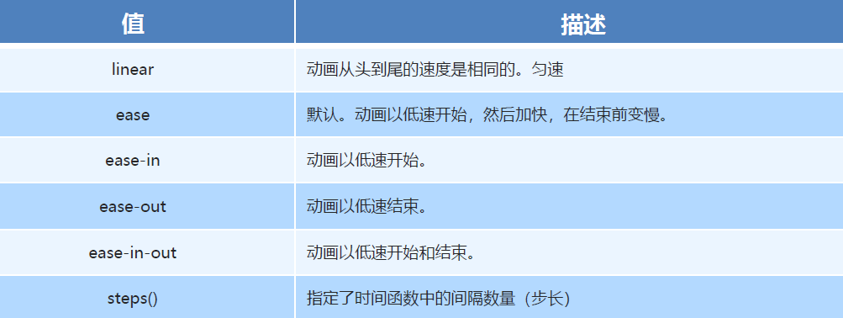
6、动画
4、速度曲线细节
animation-timing-function：规定动画的速度曲线，默认是“ease”

Slide 46
总结
利用CSS3可以实现很多图像处理软件、Flash和JavaScript才能完成的效果。
可以通过border-radius设置圆角边框；box-shadow设置阴影效果；text-shadow设置文字阴影效果。@font-face规则（前边章节网络字体部分已提及）可以实现Web字体的添加，使客户端可以不必预先安装而是从服务器端下载对应的字体文件，完成字体显示。
CSS3支持2D和3D变换，可完成缩放、移动、旋转、倾斜、透视等效果。还可以应用过渡和动画，使元素在两个或多个状态间切换。

